Slide 1


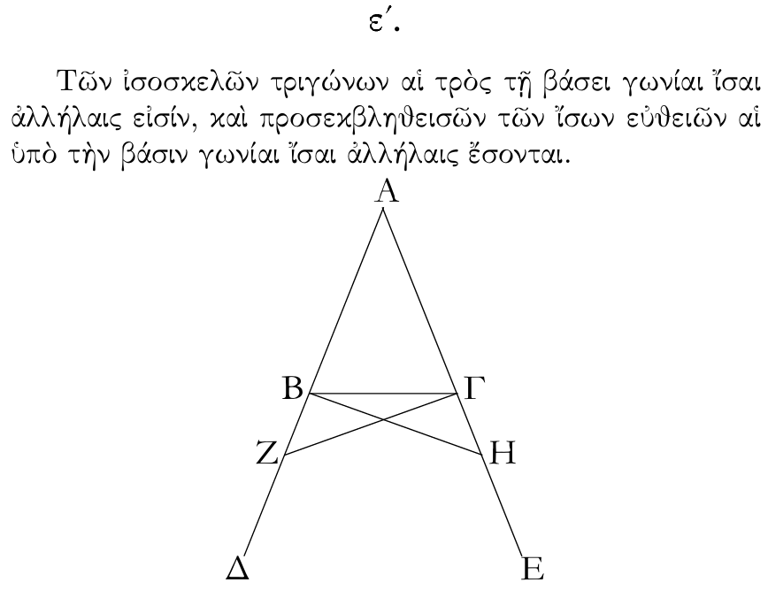
Може ли вештачка интелигенција да пређе Магарећи мост?
Небојша Икодиновић
Сана Стојановић ЂУрђевић
мај 2026

Slide 2
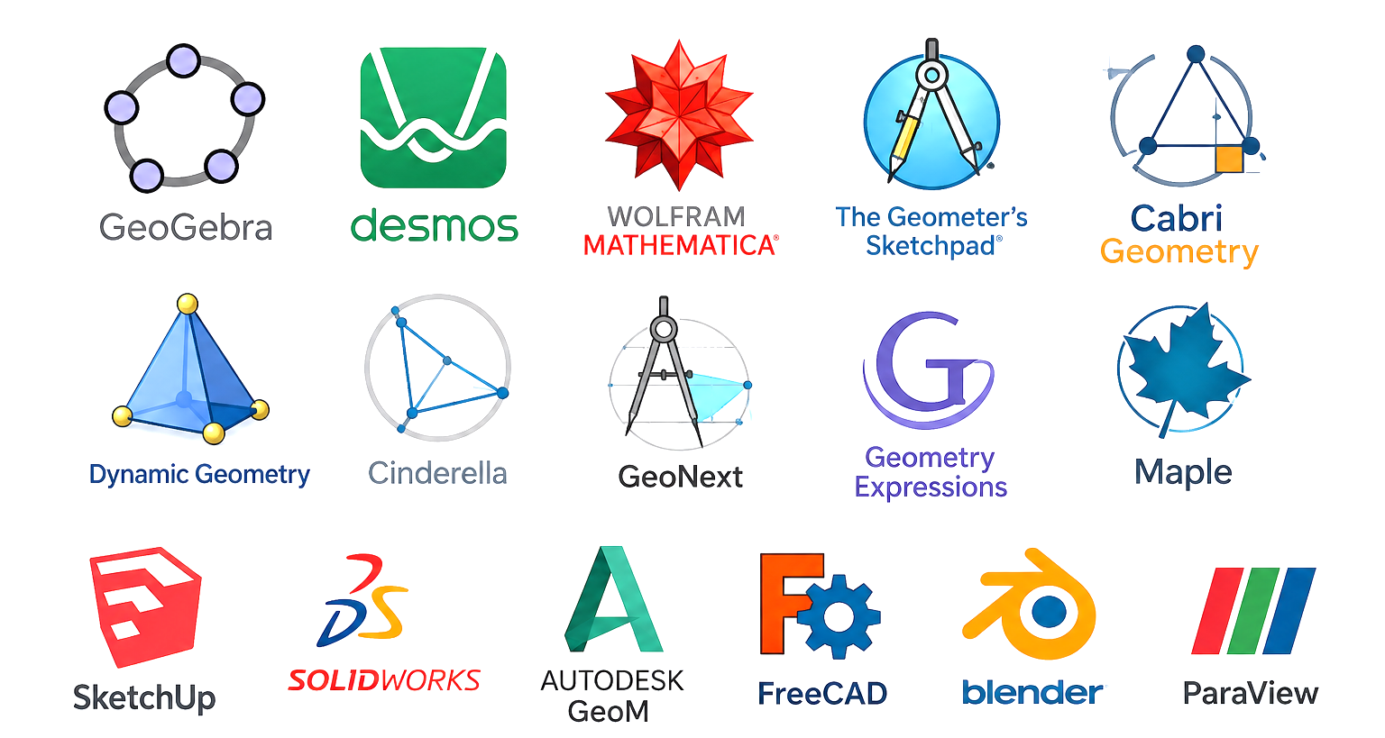

Зашто учимо геометрију?
Геометрија заузима посебно место у математичком образовању јер доприноси развоју визуелизације, просторног мишљења, логичког закључивања, математичког доказивања…
S. Jablonski, M. Ludwig, Teaching and Learning of Geometry—A Literature Review on Current Developments in Theory and Practice, 2023.
D. French, Teaching and Learning Geometry, 2004.
C. Mammana, V. Villani, eds. Perspectives on the Teaching of Geometry for the 21st Century, An ICMI Study, 1998
…
2/14

Slide 3
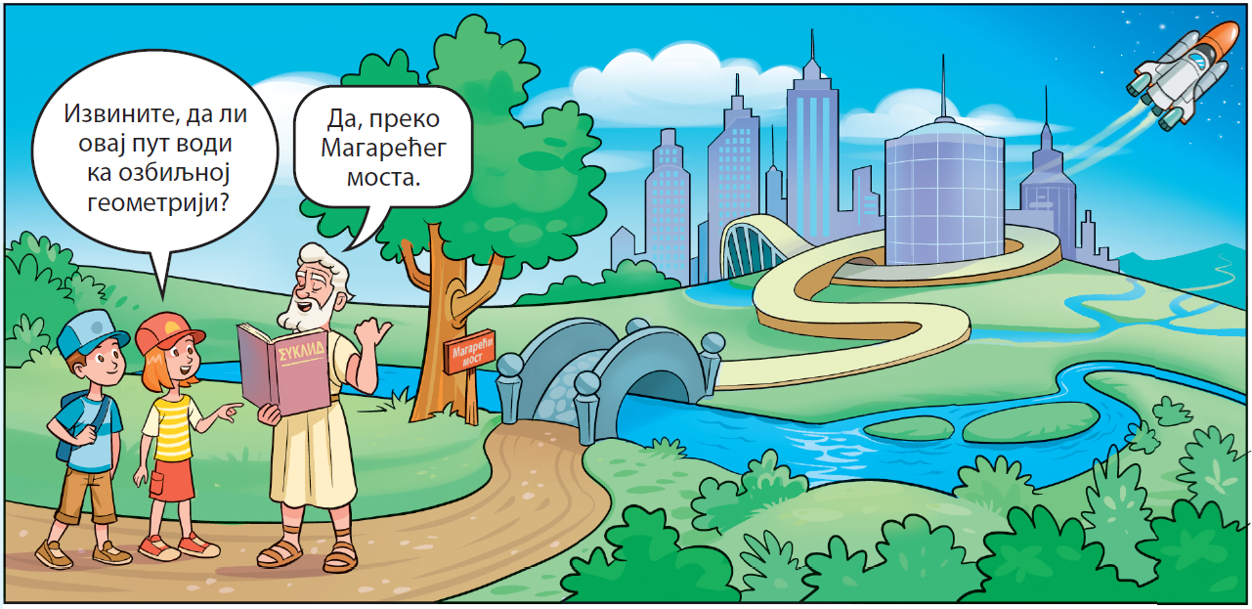
Pons asinorum
Метафорички назив за изазов који тестира мишљење, који раздваја једноставну и напредну геометрију.
Прва позната употреба у овом значењу забележена је средином 17. века године.
3/14

Slide 4
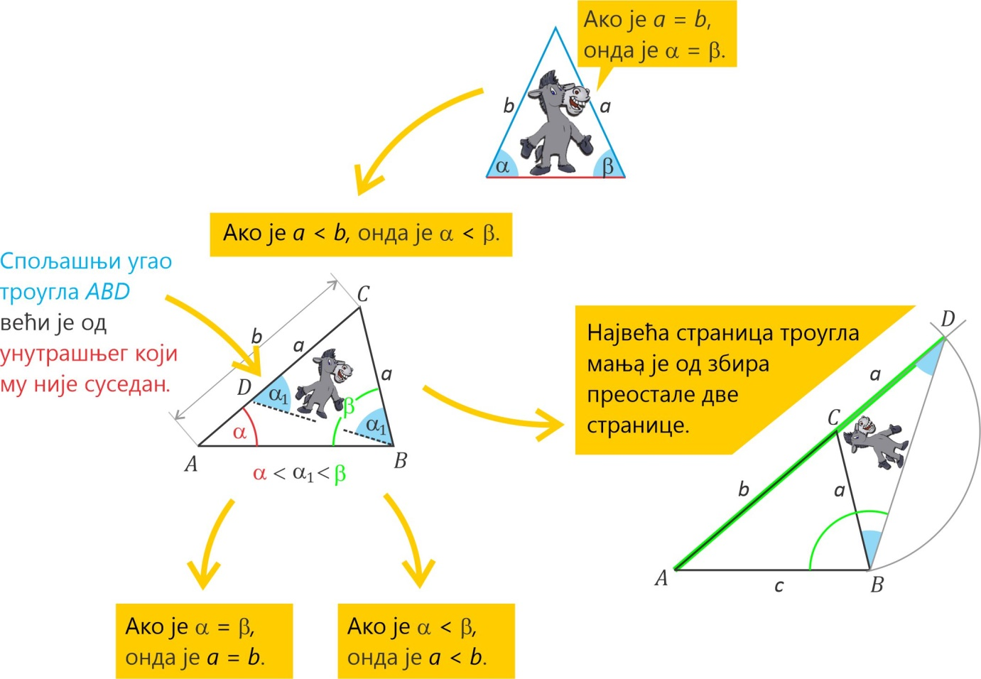
6. разред …
4/14

Slide 5
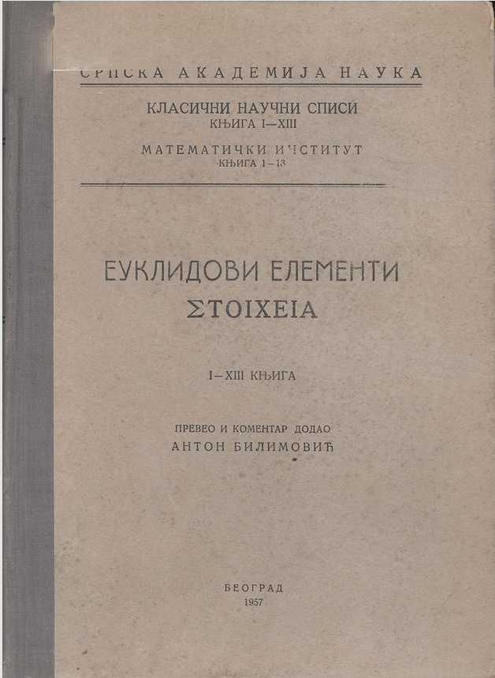
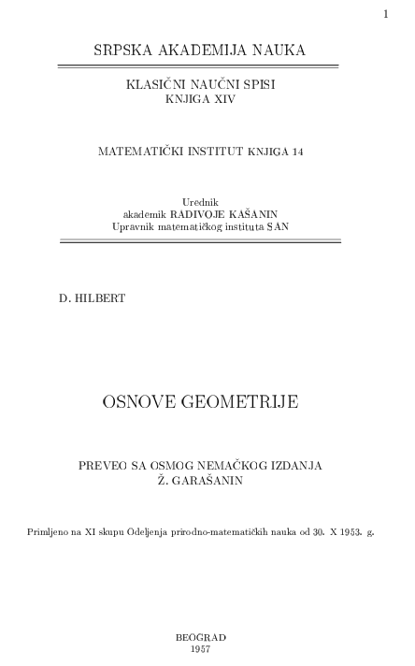
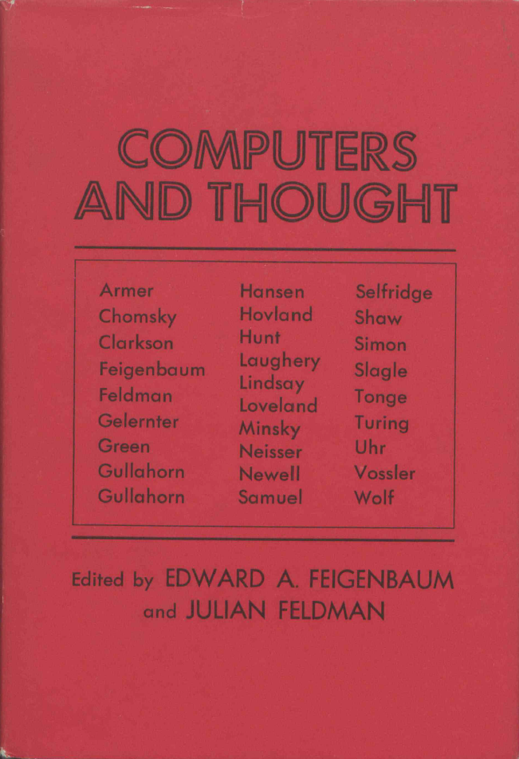
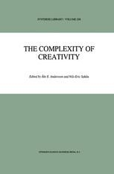
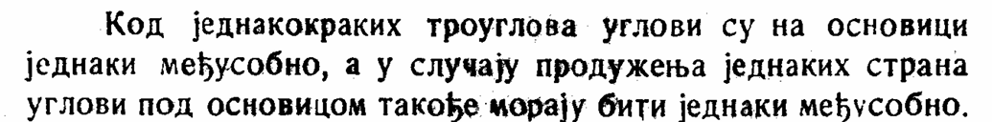
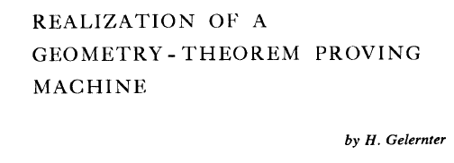
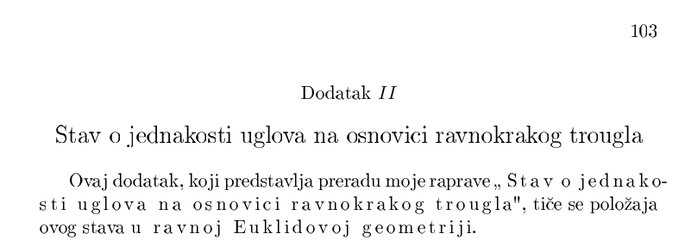
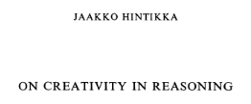
5/14

Slide 6
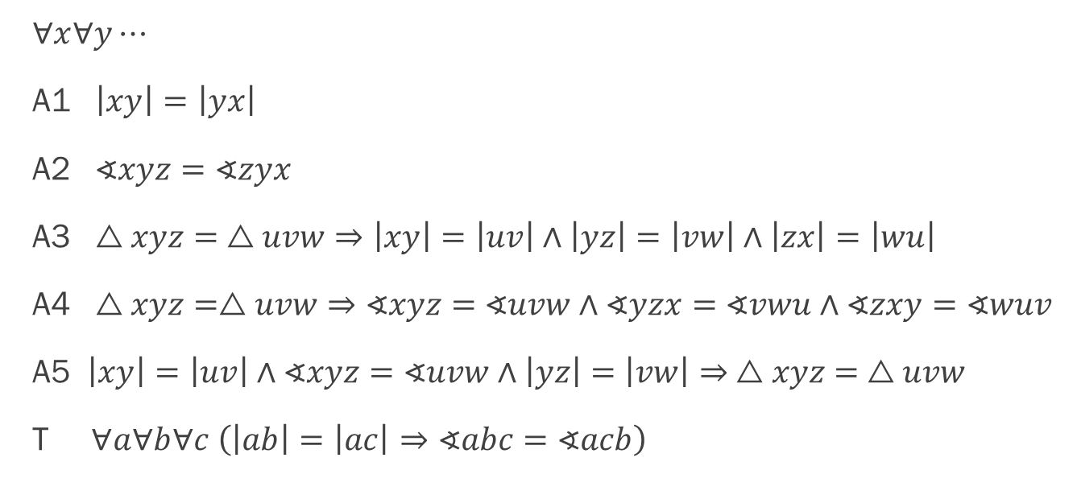
Вежба са Увода у мат. логику
$∀x∀y⋯$
А1 $\left|xy\right|=\left|yx\right|$
А2 $∢xyz=∢zyx$
А3 $△xyz= △uvw⇒\left|xy\right|=\left|uv\right|∧\left|yz\right|=\left|vw\right|∧\left|zx\right|=\left|wu\right|$
А4 $△xyz=△uvw⇒∢xyz=∢uvw∧∢yzx=∢vwu∧∢zxy=∢wuv$
А5 $\left|xy\right|=\left|uv\right|∧∢xyz=∢uvw∧\left|yz\right|=\left|vw\right|⇒ △xyz= △uvw$
Т $∀a∀b∀c \left(\left|ab\right|=\left|ac\right|⇒∢abc=∢acb\right)$
6/14

Slide 7
Вежба са Увода у мат. логику
$∀x∀y⋯$
А1 $\left|xy\right|=\left|yx\right|$
А2 $∢xyz=∢zyx$
А3 $△xyz= △uvw⇒\left|xy\right|=\left|uv\right|∧\left|yz\right|=\left|vw\right|∧\left|zx\right|=\left|wu\right|$
А4 $△xyz=△uvw⇒∢xyz=∢uvw∧∢yzx=∢vwu∧∢zxy=∢wuv$
А5 $\left|xy\right|=\left|uv\right|∧∢xyz=∢uvw∧\left|yz\right|=\left|vw\right|⇒ △xyz= △uvw$
Т $∀a∀b∀c \left(\left|ab\right|=\left|ac\right|⇒∢abc=∢acb\right)$
6/14

Slide 8
Вежба са Увода у мат. логику
$∀x∀y⋯$
А1 $\left|xy\right|=\left|yx\right|$
А2 $∢xyz=∢zyx$
А3 $△xyz= △uvw⇒\left|xy\right|=\left|uv\right|∧\left|yz\right|=\left|vw\right|∧\left|zx\right|=\left|wu\right|$
А4 $△xyz=△uvw⇒∢xyz=∢uvw∧∢yzx=∢vwu∧∢zxy=∢wuv$
А5 $\left|xy\right|=\left|uv\right|∧∢xyz=∢uvw∧\left|yz\right|=\left|vw\right|⇒ △xyz= △uvw$
Т $∀a∀b∀c \left(\left|ab\right|=\left|ac\right|⇒∢abc=∢acb\right)$
6/14

Slide 9
Вежба са Увода у мат. логику
$∀x∀y⋯$
А1 $\left|xy\right|=\left|yx\right|$
А2 $∢xyz=∢zyx$
А3 $△xyz= △uvw⇒\left|xy\right|=\left|uv\right|∧\left|yz\right|=\left|vw\right|∧\left|zx\right|=\left|wu\right|$
А4 $△xyz=△uvw⇒∢xyz=∢uvw∧∢yzx=∢vwu∧∢zxy=∢wuv$
А5 $\left|xy\right|=\left|uv\right|∧∢xyz=∢uvw∧\left|yz\right|=\left|vw\right|⇒ △xyz= △uvw$
Т $∀a∀b∀c \left(\left|ab\right|=\left|ac\right|⇒∢abc=∢acb\right)$
6/14

Slide 10
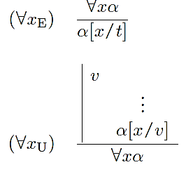
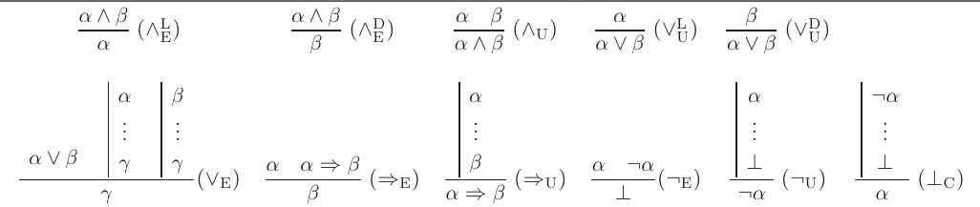
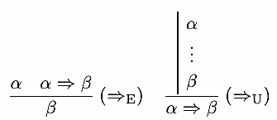

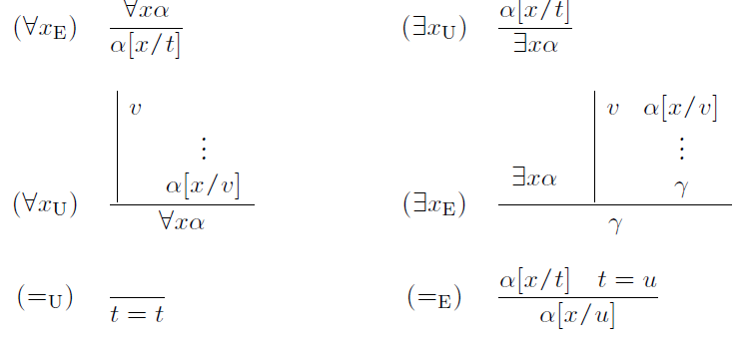
Природна дедукција
Желео сам да конструишем формализам који ће бити близак, што је могуће више, стварном закључивању. Тако је настао рачун природне дедукције.
Герхард Генцен, цитат из његове докторске дисертације Истраживања логике дедукције, (Untersuchungen über das logicshe Schließen), одбрањене 1934. године
7/14

Slide 11
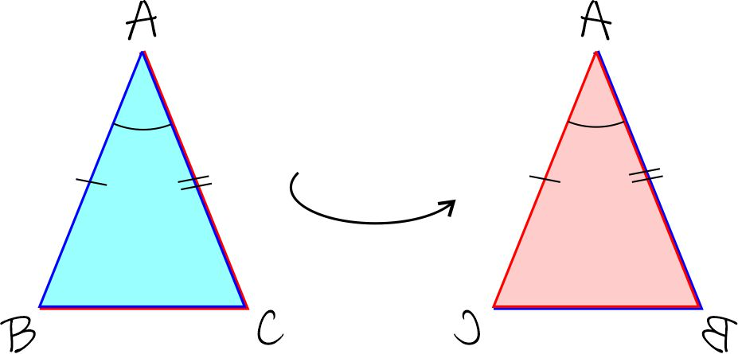
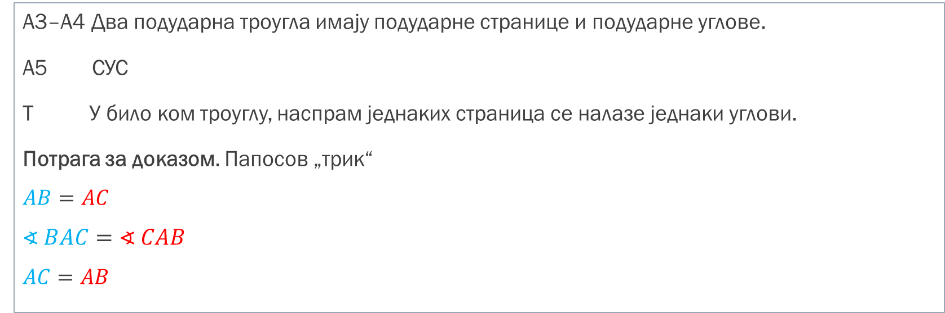
Аналитичка фаза
природни језик
Формални језик
А3–А4 Два подударна троугла имају подударне странице и подударне углове.
А5 СУС
Т У било ком троуглу, наспрам једнаких страница се налазе једнаки углови.
Потрага за доказом. Папосов „трик“
$AB=AC$
$∢ BAC=∢ CAB$
$AC=AB$
8/14

Slide 12
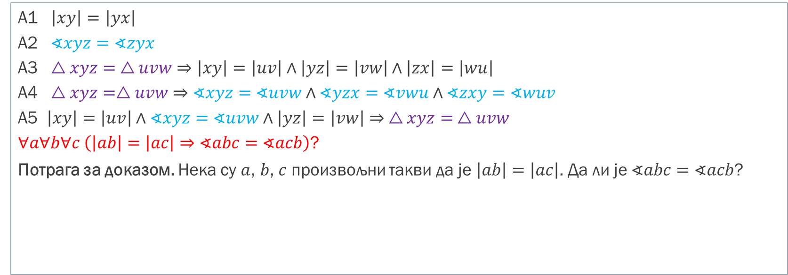
Аналитичка фаза
природни језик
Формални језик
А1 $\left|xy\right|=\left|yx\right|$
А2 $∢xyz=∢zyx$
А3 $△xyz= △uvw⇒\left|xy\right|=\left|uv\right|∧\left|yz\right|=\left|vw\right|∧\left|zx\right|=\left|wu\right|$
А4 $△xyz=△uvw⇒∢xyz=∢uvw∧∢yzx=∢vwu∧∢zxy=∢wuv$
А5 $\left|xy\right|=\left|uv\right|∧∢xyz=∢uvw∧\left|yz\right|=\left|vw\right|⇒ △xyz= △uvw$
$∀a∀b∀c \left(\left|ab\right|=\left|ac\right|⇒∢abc=∢acb\right)$?
Потрага за доказом. Нека су $a$, $b$, $c$ произвољни такви да је$\left|ab\right|=\left|ac\right|$. Да ли је $∢abc=∢acb$?
9/14

Slide 13
Аналитичка фаза
природни језик
Формални језик
А1 $\left|xy\right|=\left|yx\right|$
А2 $∢xyz=∢zyx$
А3 $△xyz= △uvw⇒\left|xy\right|=\left|uv\right|∧\left|yz\right|=\left|vw\right|∧\left|zx\right|=\left|wu\right|$
А4 $△xyz=△uvw⇒∢xyz=∢uvw∧∢yzx=∢vwu∧∢zxy=∢wuv$
А5 $\left|xy\right|=\left|uv\right|∧∢xyz=∢uvw∧\left|yz\right|=\left|vw\right|⇒ △xyz= △uvw$
$∀a∀b∀c \left(\left|ab\right|=\left|ac\right|⇒∢abc=∢acb\right)$?
Потрага за доказом. Нека су $a$, $b$, $c$ произвољни такви да је$\left|ab\right|=\left|ac\right|$. Да ли је $∢abc=∢acb$?
9/14

Slide 14
Аналитичка фаза
природни језик
Формални језик
А1 $\left|xy\right|=\left|yx\right|$
А2 $∢xyz=∢zyx$
А3 $△xyz= △uvw⇒\left|xy\right|=\left|uv\right|∧\left|yz\right|=\left|vw\right|∧\left|zx\right|=\left|wu\right|$
А4 $△xyz=△uvw⇒∢xyz=∢uvw∧∢yzx=∢vwu∧∢zxy=∢wuv$
А5 $\left|xy\right|=\left|uv\right|∧∢xyz=∢uvw∧\left|yz\right|=\left|vw\right|⇒ △xyz= △uvw$
$∀a∀b∀c \left(\left|ab\right|=\left|ac\right|⇒∢abc=∢acb\right)$?
Потрага за доказом. Нека су $a$, $b$, $c$ произвољни такви да је$\left|ab\right|=\left|ac\right|$. Да ли је $∢abc=∢acb$?
9/14

Slide 15
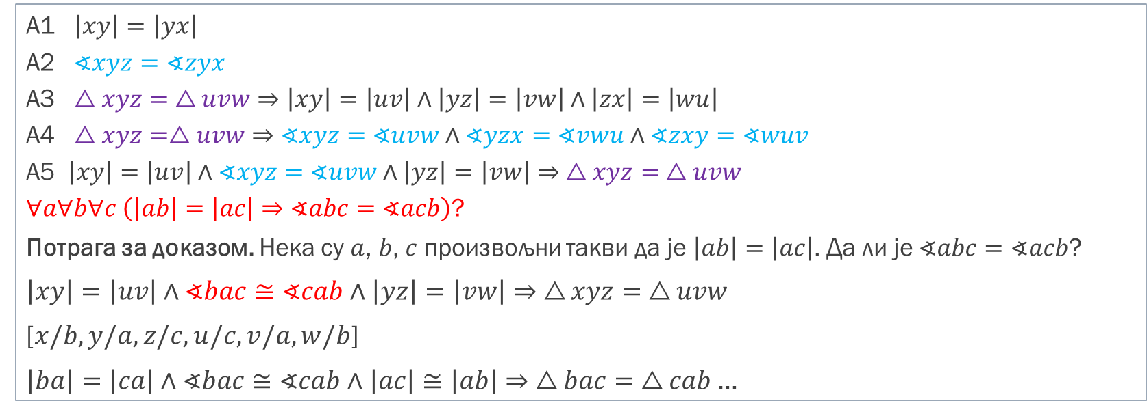
Аналитичка фаза
природни језик
Формални језик
А1 $\left|xy\right|=\left|yx\right|$
А2 $∢xyz=∢zyx$
А3 $△xyz= △uvw⇒\left|xy\right|=\left|uv\right|∧\left|yz\right|=\left|vw\right|∧\left|zx\right|=\left|wu\right|$
А4 $△xyz=△uvw⇒∢xyz=∢uvw∧∢yzx=∢vwu∧∢zxy=∢wuv$
А5 $\left|xy\right|=\left|uv\right|∧∢xyz=∢uvw∧\left|yz\right|=\left|vw\right|⇒ △xyz= △uvw$
$∀a∀b∀c \left(\left|ab\right|=\left|ac\right|⇒∢abc=∢acb\right)$?
Потрага за доказом. Нека су $a$, $b$, $c$ произвољни такви да је$\left|ab\right|=\left|ac\right|$. Да ли је $∢abc=∢acb$?
$\left|xy\right|=\left|uv\right|∧∢bac≅∢cab∧\left|yz\right|=\left|vw\right|⇒ △xyz= △uvw$
[$x/b, y/a, z/c, u/c, v/a, w/b$]
$\left|ba\right|=\left|ca\right|∧∢bac≅∢cab∧\left|ac\right|≅\left|ab\right|⇒ △bac= △cab$…
9/14

Slide 16
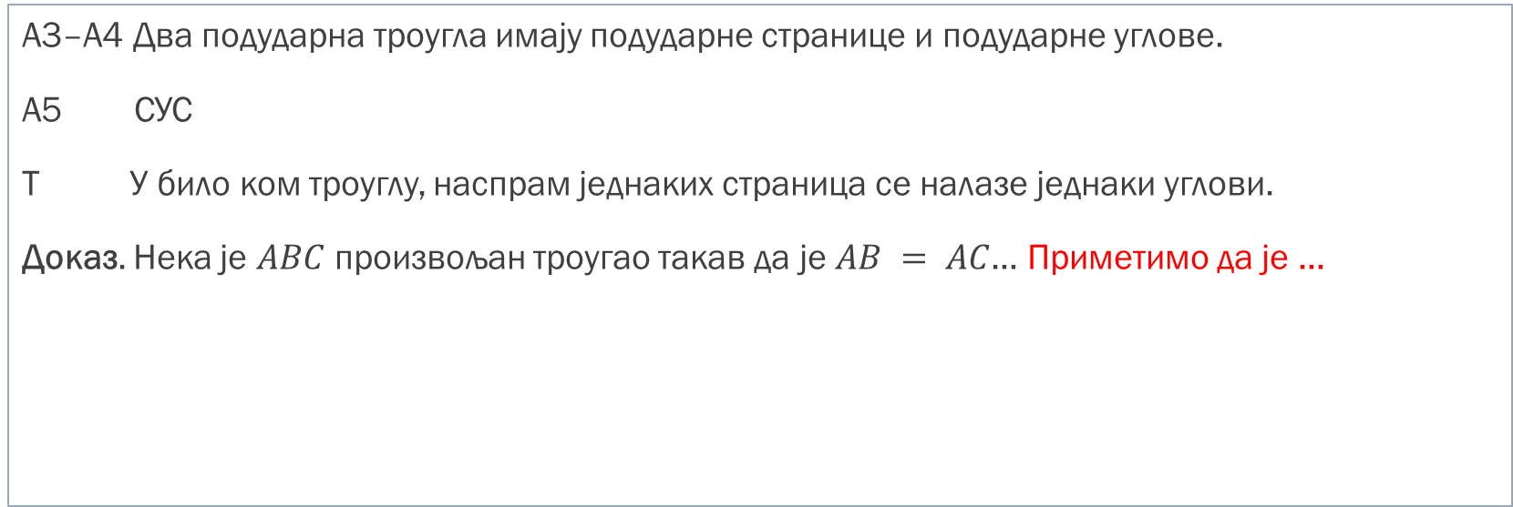
Синтетичка фаза
природни језик
Формални језик
А3–А4 Два подударна троугла имају подударне странице и подударне углове.
А5 СУС
Т У било ком троуглу, наспрам једнаких страница се налазе једнаки углови.
Доказ. Нека је $ABC$ произвољан троугао такав да је $AB = AC$… Приметимо да је …
10/14

Slide 17
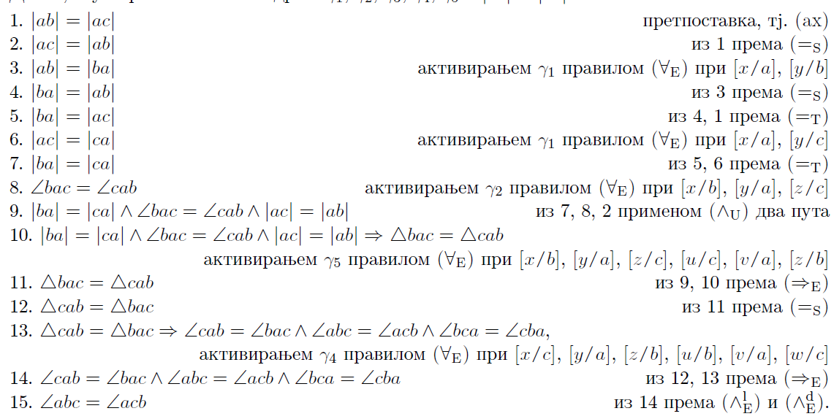
Синтетичка фаза
природни језик
Формални језик
Доказ.
11/14

Slide 18
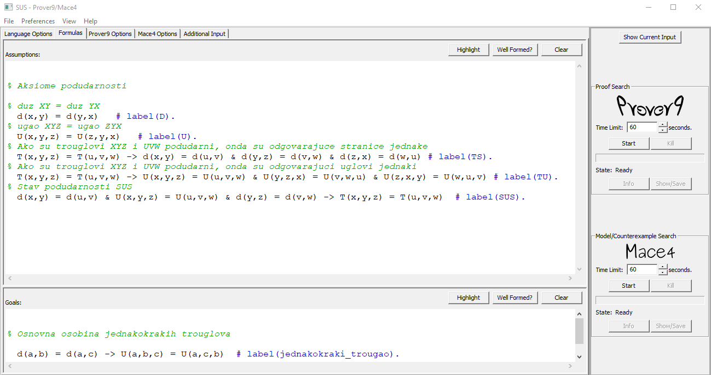
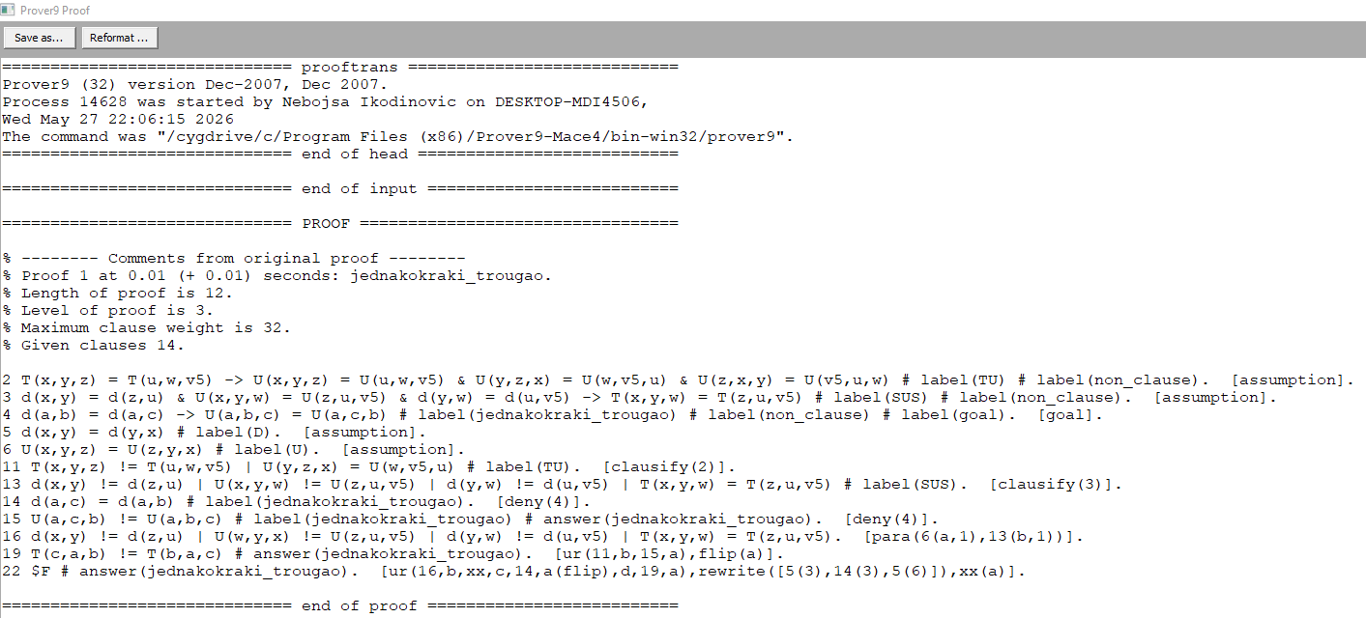
12/14

Slide 19
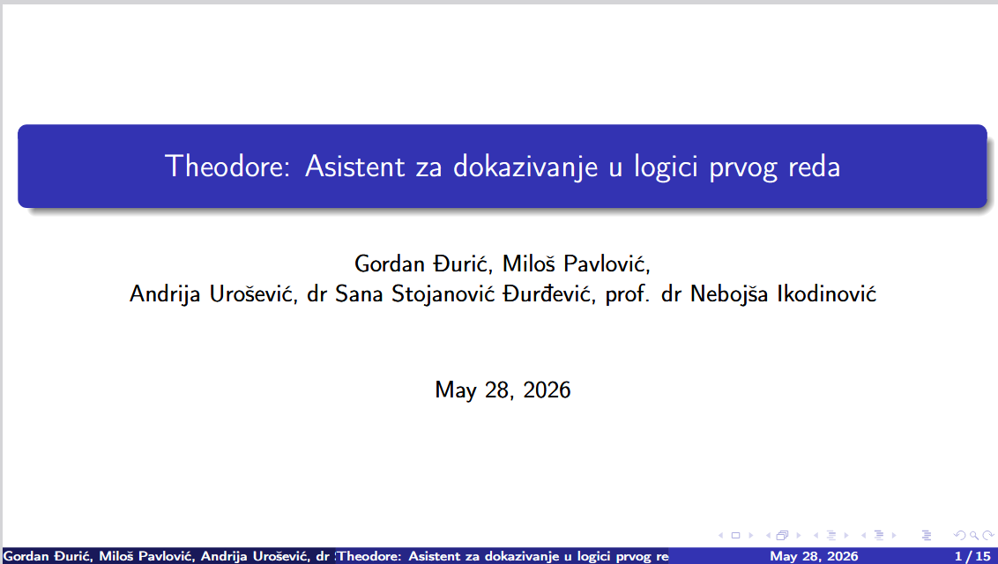
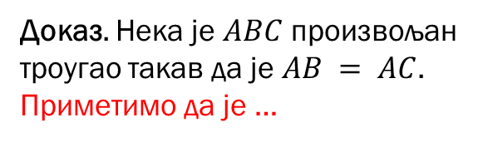
АНАЛИТИЧКА ФАЗА
СИНТЕТИЧКА ФАЗА
ПРИДОНИ ЈЕЗИК
Доказ. Нека је $ABC$ произвољан троугао такав да је $AB = AC$.
Приметимо да је …
ФОРМАЛНИ ЈЕЗИК
13/14

Slide 20
Иако је мало вероватно да ће вештачка интелигенција потпуно заменити математичаре, за десет година ће активно помагати њиховим истраживањима, заједно са алатима као што је „LEAN“.
- Теренс тао
14/14

